Slide 1
Definisanje prikaza
Pripremio: Szentirmai Róbert
(sva prava zadržana)

Slide 2
Prikazi u Microsoft Office Project-u
Mouće je definisati sledeće tipove prikaza:
  Prosti prikazi (Single View)
  Kombinovani prikazi (Combination View)
Poneki prikazi imaju i tabelarni i grafički deo (na pr.: Gantt-ov prikaz)
Polja u tabelarnom delu se mogu zameniti jednim potezom pomoću tzv. tabli.

Slide 3
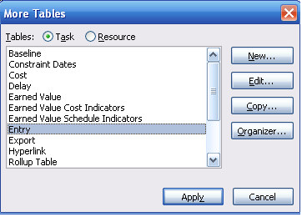
Pristup tablama
Meni View - > Table)
Drugim tablama se pristupa preko funkcije More Tables.

Slide 4
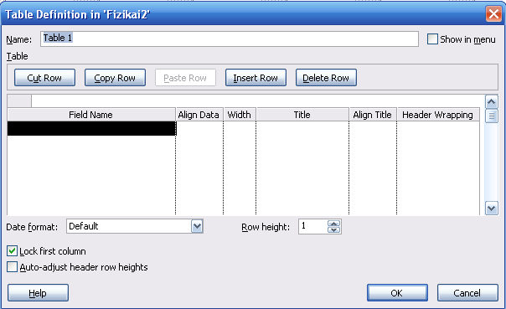
Osobine tabli

Slide 5
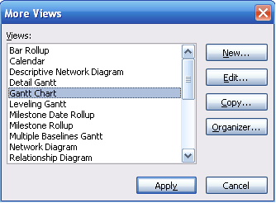
Pristup prikazima
Meni View, funkcija More Views.

Slide 6
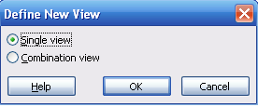
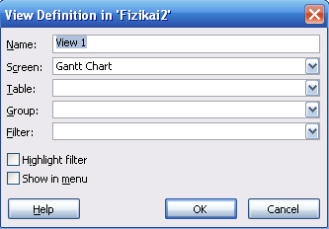
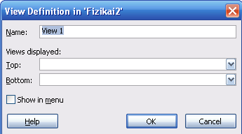
Formiranje i modifikacija prikaza
Prost prikaz
Kombinovani prikaz

Slide 7
Prikazi u web aplikacijama
Kiszolgáló beállításaihoz (Server Settings) kapcsolódó lap Megjelenés és működés (Look and Feel) szakasz.
  Nézetek kezelése (Manage Views)
  Csoportosítási formátumok (Grouping Formats)
  Gantt-diagramformátumok (Gantt Chart Formats)

